Slide 1
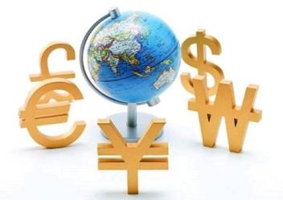
2013 貨幣戰爭與世界經濟發展
再興中學
林建甫 Chien-fu Jeff Lin
台灣大學經濟學系教授
  台灣大學人文社會高等研究院副院長
Facebook e-mail: clin@ntu.edu.tw
Blog: http://www.wretch.cc/blog/clinjeff 無名小站
URL:http://homepage.ntu.edu.tw/~clin/
Notes:
0

Slide 2
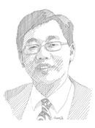
林建甫簡歷
其他現職：
  經建會諮詢委員
  經濟部產業發展諮詢委員
  財政部所屬事業移轉民營評價委員會諮詢委員
  考試院退撫基金委員會諮詢顧問
  海基會顧問
  台灣經濟研究院董事
  台灣證券交易所常駐監察人
  花旗台灣銀行獨立董事
  台灣競爭力論壇總召集人
  台灣經濟學會理事
  工商時報、經濟日報、旺報、理財周刊主筆
經歷：
  總統府財經諮詢小組委員 2008~2012
  行政院經濟部貿易調查委員 2006~2012
  金融消費爭議案件評議委員會委員 2008~2011
  行政院衛生署健保精算委員 2006-2010
  台灣經濟學會副理事長 2007
  台大經濟系主任 2000/8~2004/7
  行政院國家發展研究班第三期結業 (副學員長) 2003/7~2003/9
  德國自由大學客座教授 2003/1至 2003/2
  德國DAAD 獎學金訪問教授 2003
  考試院考選部典試委員 2000至 2003, 2002年為高考三級暨普考財經組召集人
  台灣經濟學會 理事 2000/1 至 2002/12； 2006/1 至 2007/12
  Salzburg Seminar 研究員 1998, 2005
  美國芝加哥大學 (University of Chicago) 研究 1995 /9 至1996/8
博士論文指導教授 Clive W. Granger 2003 榮獲諾貝爾經濟獎
1

Slide 3

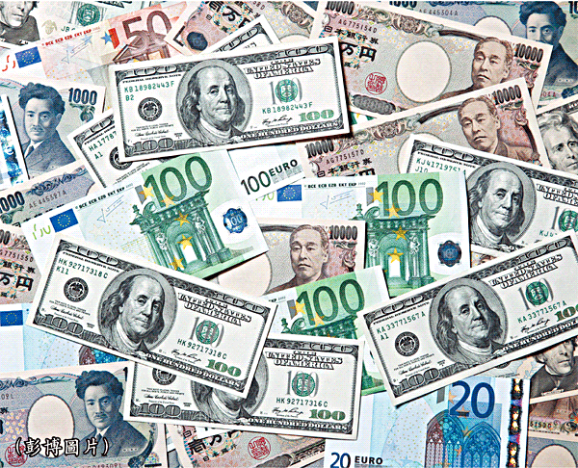
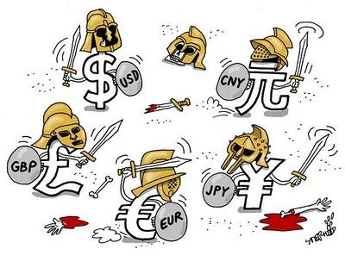
大 綱
2013年
匯率：外幣的價格
日本
貨幣戰爭
歐洲經濟
美洲經濟
亞洲經濟
台灣經濟

Slide 4
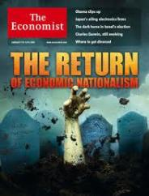
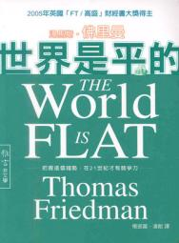



2013年

Slide 5
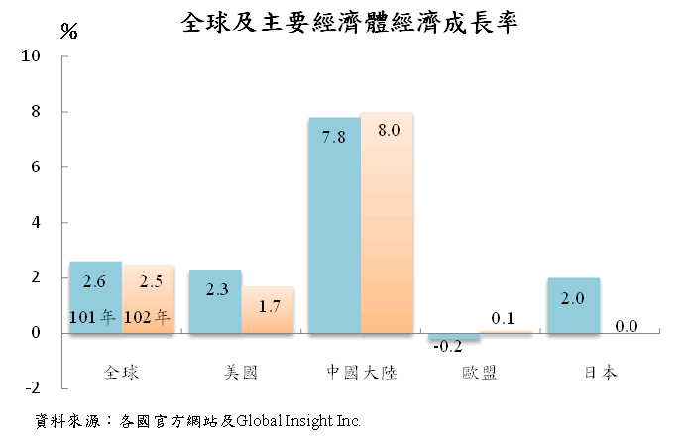
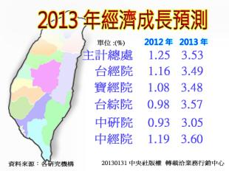
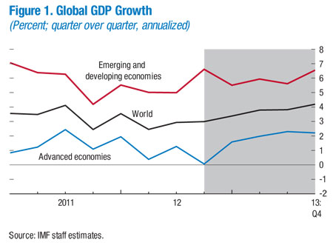
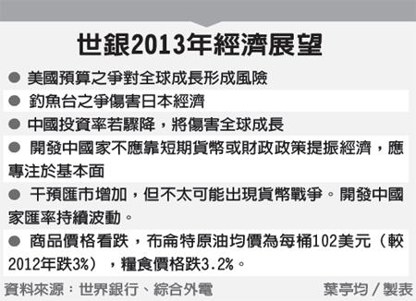

Slide 6

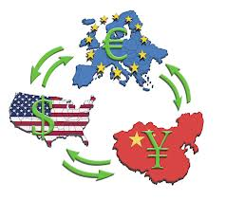

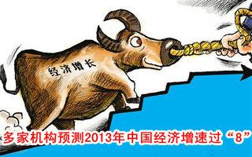

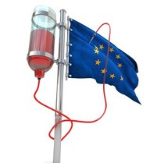
2013年，國際景氣仍可能受歐債、美國財政懸崖、中國經濟能否谷底反彈等3大變數左右
2013 還受 2008 金融海嘯牽絆

Slide 7




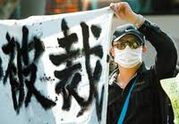
2008 金融海嘯
2008及2009年的經濟受金融海嘯的肆虐，是自1929年大蕭條以來最嚴重的經濟危機。
這波的風暴，席捲全球，所到之處，無堅不摧，成了超級的金融海嘯。
百年難得一遇
到處裁員、無薪假
薪水四成
6

Slide 8
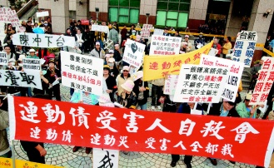
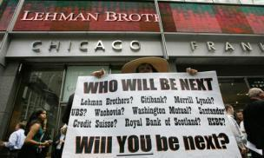


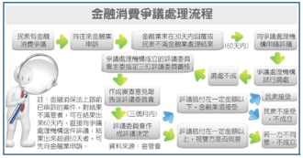
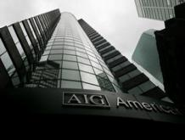

2008海嘯一波波
次貸危機
投行：貝爾斯登
二房：房利美、房地美
投行：雷曼兄弟
AIG
冰島
臺灣、東亞出口劇減
連動債造成大量申訴
7

Slide 9
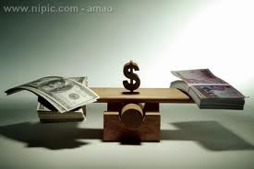
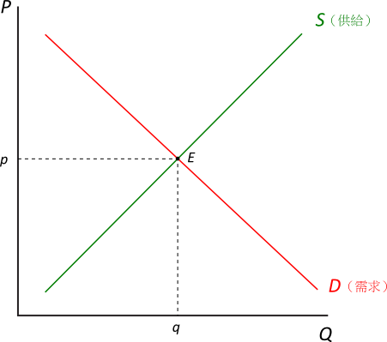
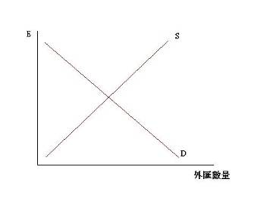
匯率：外幣的價格

Slide 10
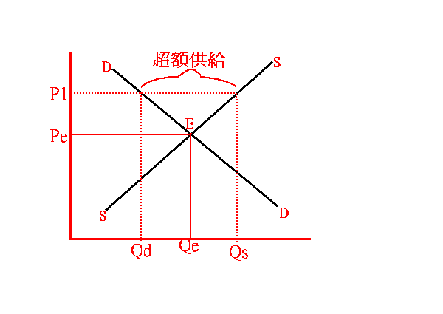
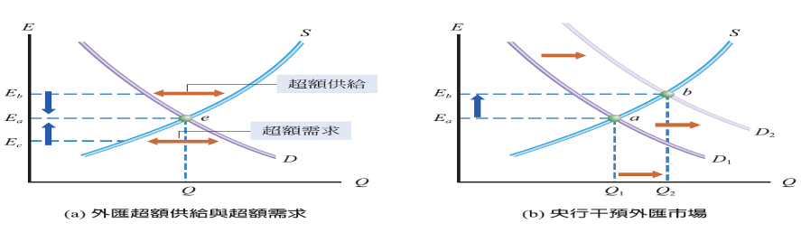
美元
32
30
量

Slide 11
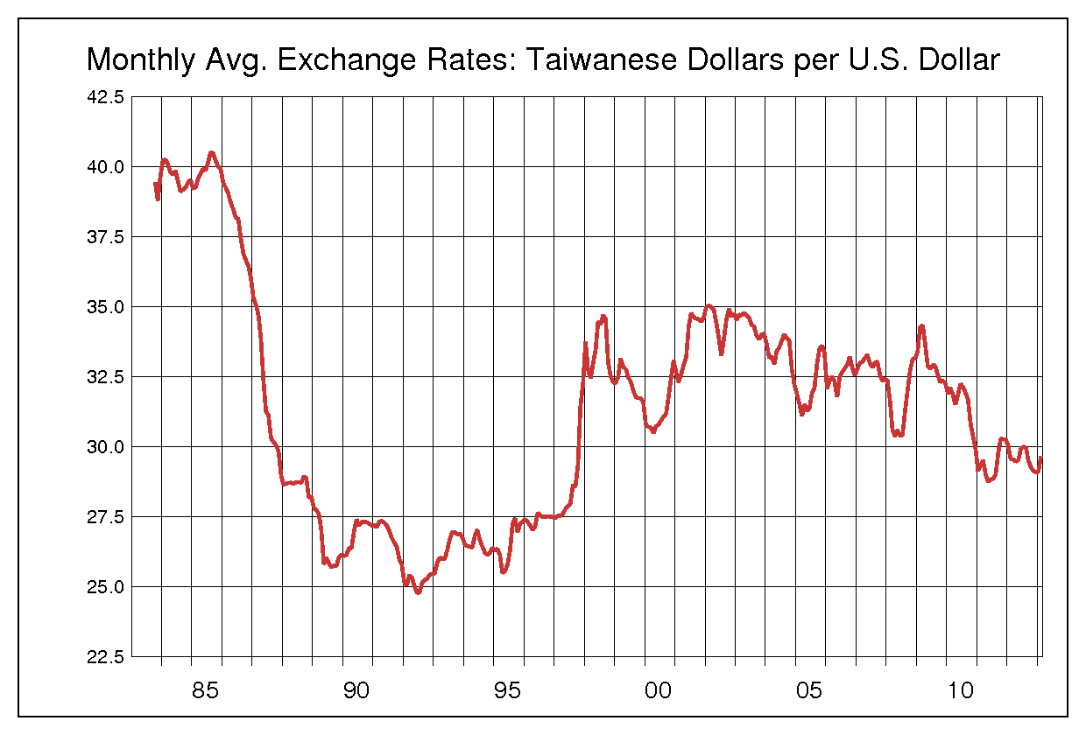
新台幣/美元 的匯率走勢

Slide 12
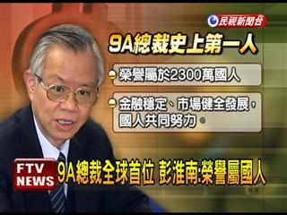
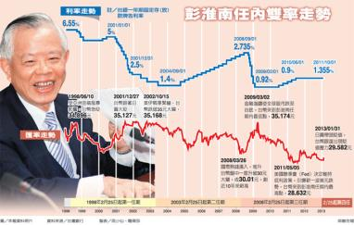
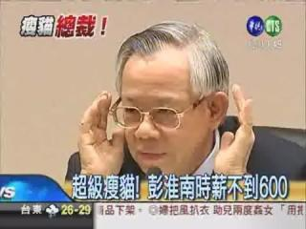
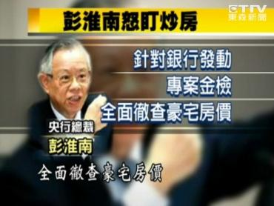
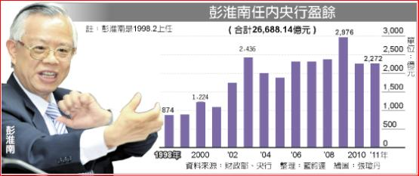
台幣匯率穩定
9 A 總裁
年初一上班
瘦貓
四千億外匯存底
貢獻國庫良多

Slide 13
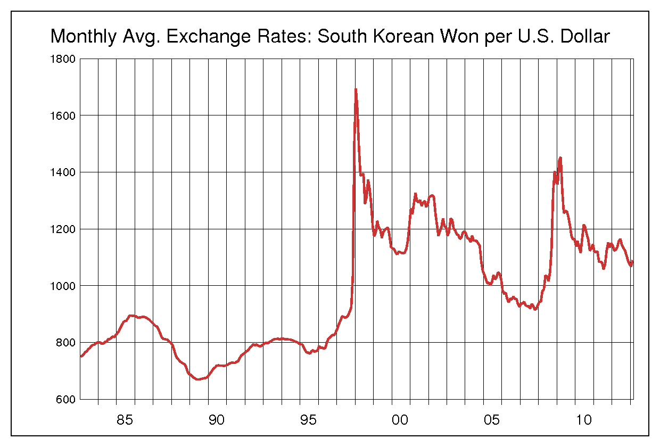
韓圜大起大落

Slide 14

日本
日本經濟，是一個自由市場經濟體，GDP總量1978年超過蘇聯，從1978年至2009年的31年間一直名列世界第2位（僅次於美國），2010年被中國超過居第3位居世界前列。
日本的經濟在第二次世界大戰中受到了毀滅性打擊，但在戰後快速復興，從自20世紀60年代開始了持續長達30年的高度增長，被譽為「日本戰後經濟奇蹟」。
1960年代池田勇人內閣提出「所得倍增計劃」，經濟達到平均10%的增長，目前日本擁有的絕大多數世界知名的跨國企業都誕生於這一時期；
1970年代初期雖然遇到石油危機，平均仍有5%的增長；
1980年代平均有4%的成長；
1990年代，日本泡沫經濟破滅，銀行壞賬高企，經濟一蹶不振，被稱作「失落的十年」；
2000年代，日本經濟持續低迷，成為「失落的二十年」。

Slide 15
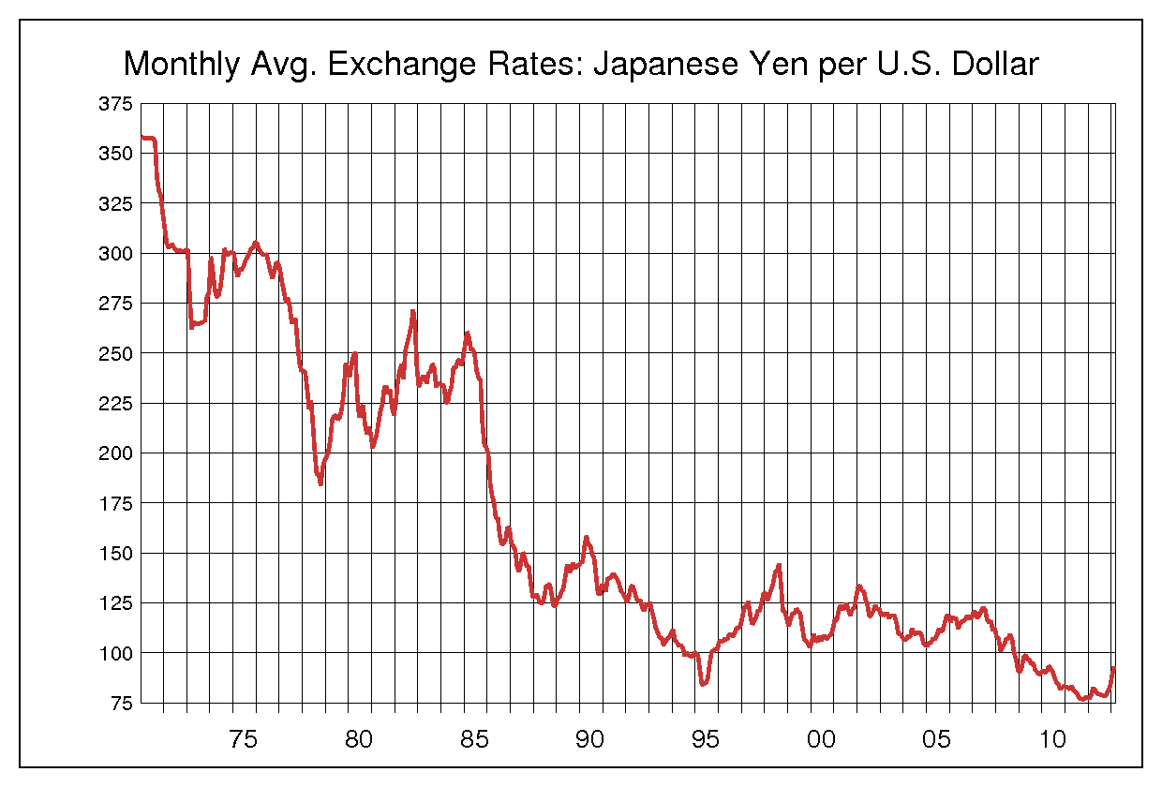
1980年代前日本長年貿易順差，故日本與其他國家，特別是與美國的貿易摩擦逐年增加。1985年9月22日，日本被迫簽訂了廣場協議。日元大幅升值，日本轉入以內需為主導的經濟成長期，股票價格與土地價格持續大幅上升，造成泡沫經濟。
日本政府為了解救因為日元升值而受到打擊的出口產業，開始實行量化寬鬆政策，於是產生了過剩的流通資金。日本國內興起了投機熱潮，尤其在股票交易市場和土地交易市場更為明顯。當時東京23個區的地價總和，甚至達到了可以購買美國全部國土的水平；而地價上升也使得土地所有者的帳面財產增加，刺激了消費慾望，從而導致了國內消費需求增長。日本人從土地交易中獲得的利潤被用來購買股票、債券、海外不動產（如美國洛克菲勒中心）、昂貴的藝術品，以及名貴的奢侈品等等。當時這種資金被稱為「日本錢」（Japan Money）而受到世界經濟的關注和商家的追捧。

Slide 16
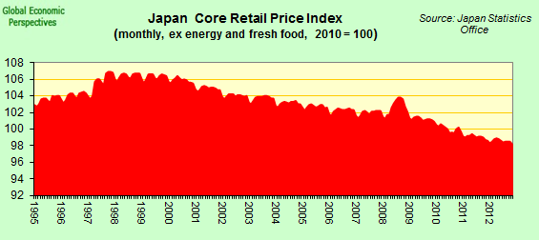
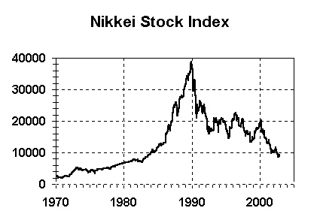
1989年12月29日，日經平均指數達到最高38957.44點。
進入1990年後，資產價格大幅下跌，泡沫經濟崩潰，景氣急速惡化。到了1992年3月，日經平均股價跌破2萬點，僅達到1989年最高點的一半，8月，進一步下跌到14000點左右。大量帳面資產在短短的一兩年間化為烏有，消費陷入萎縮。而由於土地價格也急速下跌，由土地作擔保的貸款也出現了極大風險。當時日本各大銀行的不良貸款紛紛暴露，對日本金融造成了嚴重打擊。

Slide 17
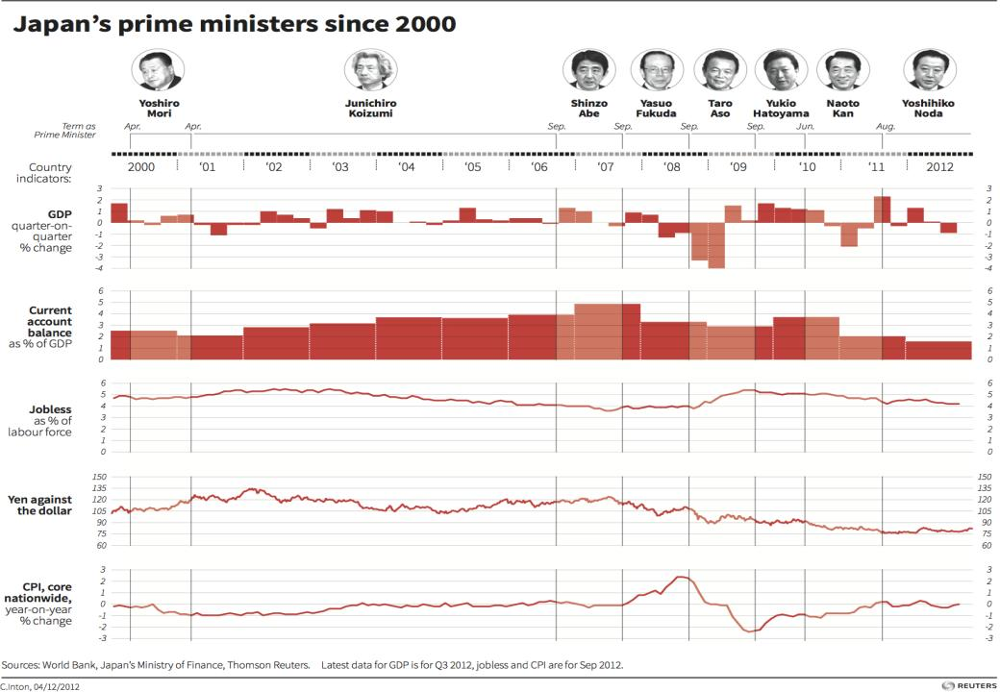

Slide 18
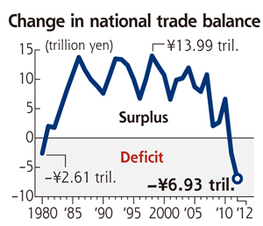
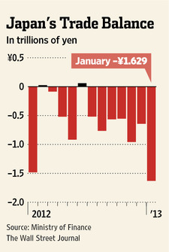
現狀
日本出口大國
汽車、電子學、造船以及鋼鐵等產業在世界大戰之後有很大的成長，許多日本企業在世界排名名列前茅。
日本對機器人的生產量約佔世界的七成
主要的貿易夥伴有美國、東亞、東南亞、歐盟、沙烏地阿拉伯等，近年來與中國大陸和亞洲地區的貿易額大幅成長，而對於各國的進出口長期維持出超。
該趨勢在2011年遭到改變，由於2011年福島核電站泄漏事故，日本政府逐步停止核電，改為大量進口天然氣發電，使得2011年日本外貿變為逆差，自1980年以來再度轉為逆差。2012年日本全年貿易甚至逆差創下6.927兆日圓紀錄。
主要的進口物品以原材料為主，包括石油、鐵礦石、半成品和食品等，出口貨物為汽車、電子產品、家電、機械和工業用機器人等科技產品。

Slide 19
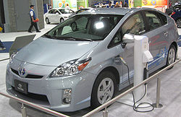
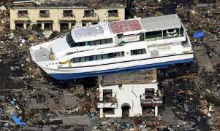
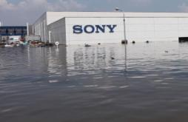
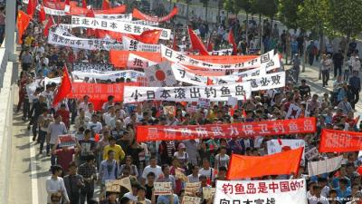
金融海嘯後，日圓還升值。形成76:1 的強勢日圓傷害日本經濟很深。
  對於日本的汽車、電器等出口產業收益，產生負面影響。
2011年311大地震對生產及消費都不利。(重建對經濟增長反而有幫助)
2011年七月泰國水災，影響日本東南亞生產。
日本尋找出路，但與大陸走不通。
釣魚台事件，越走越僵。
20110922 台日投資協議

Slide 20
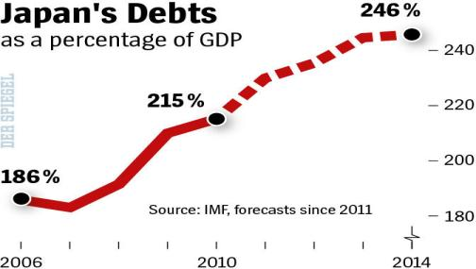
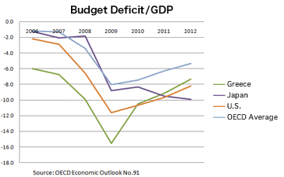
日本-下一個未爆彈？
世界最高債務比例的國家，但多為內債。
日本的財務赤字問題，2010年估計已達國民生產毛額 (GDP) 的 9.2%，雖然不及希臘的 13.6%嚴重，但日本在 2021 年 3 月之前，每年皆將背負相當 GDP 5% 的年度預算赤字。現在日本的總債務已達到 GDP 的 200%，遠超過其他國家債務比。
日本七年換了八個首相，政治人心惶惶。

Slide 21
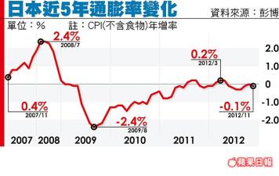
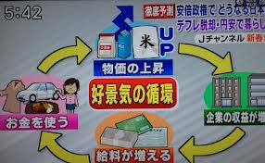
安倍經濟學
安倍去年十二月中勝選後，宣稱「日本選民讓我回鍋擔任首相，我會讓經濟觸底回升」，因而提出所謂之「安倍經濟學」，其內容包括大膽貨幣寬鬆、經濟成長策略、與財政刺激措施等，以重建經濟。
低通膨或通貨緊縮為擴張性政策鋪路。
寬鬆貨幣政策已引導日圓貶值，使日圓兌美元匯率狂洩，自去年底以來日圓持續貶值，兌美元已貶近兩成，對歐元更貶逾二成。然而這種「以鄰為壑」的做法，令人擔心效用不彰，還可能帶來「貨幣戰爭」的嚴重後果。

Slide 22
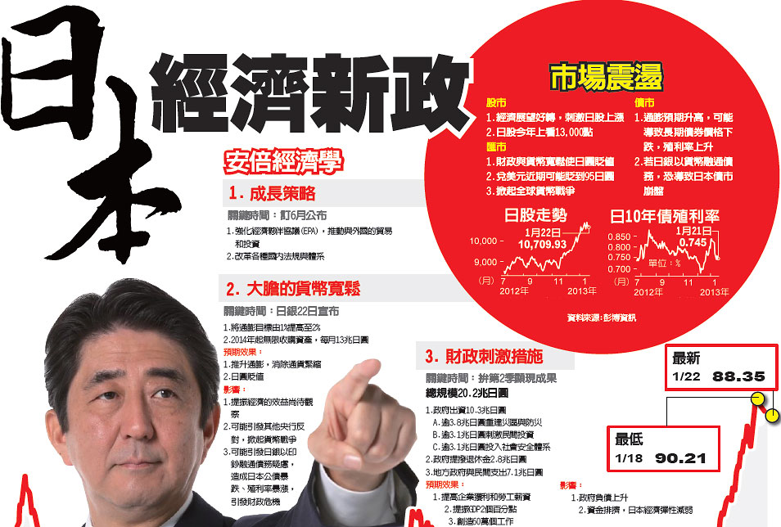

Slide 23
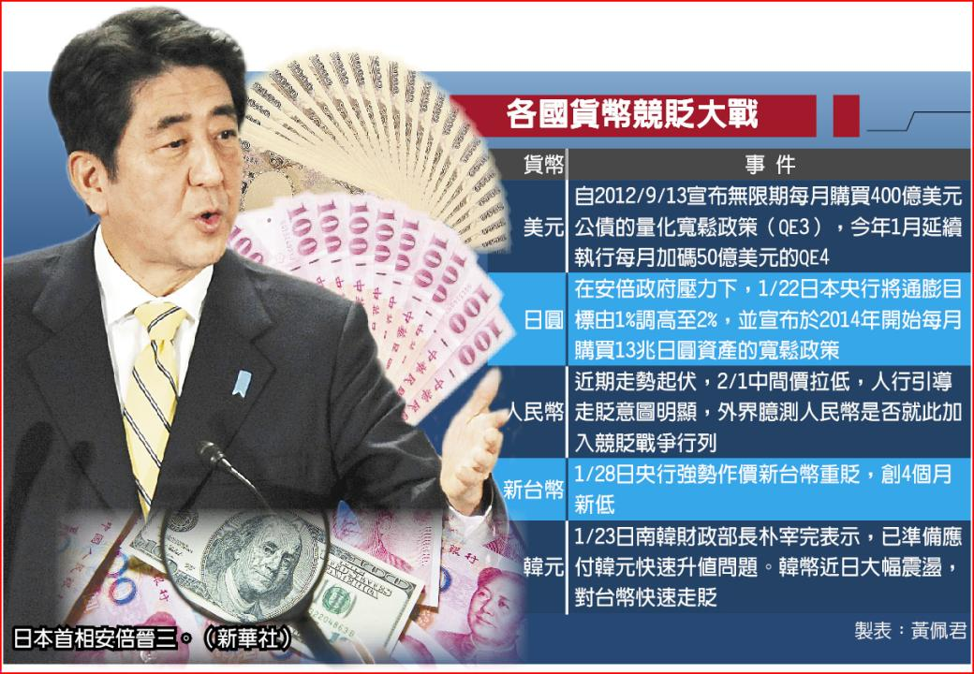


Slide 24
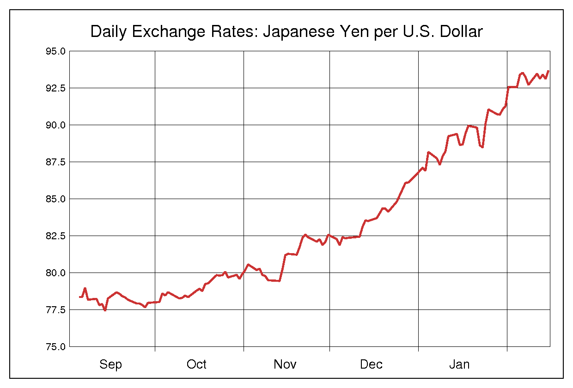
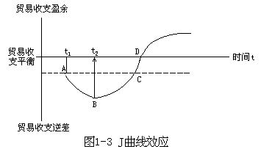
未來
日幣貶值，出口企業可以得利。但進口成本反增加。
其實不管日本無限量擴大量寬措施的效果如何，但短期肯定招引更多對沖基金進行日圓套息交易，全球流動性勢必加劇。
J 曲線效果：日本一月份1 月份貿易赤字衝上空前新高 1.63 兆日元 (174 億美元)，因能源進口不墜，加上日元走貶推高進口價格。
日本經濟面臨的主要困擾是結構性問題。社會老年化，需求不足，而非流動性不足，故量化寬鬆寬無法刺激增長，反會對日本及世界經濟復甦帶來嚴重的不利影響，和引致其他貨幣的升值及國際性通脹壓力上升。
日幣貶值，造成日本向國外購買力減低，消費可能進一步萎縮。
面對債台高築，又無力繼續發債填補漏洞的困境，日本將可能陷入財政危機。而且過去的債息奇低早已形成嚴重的扭曲及日債泡沫。現在安倍再狂印鈔票，其風險甚高，更有可能引致爆泡危機，引發日圓與日債的信心崩盤，屆時恐破得不償失。

Slide 25
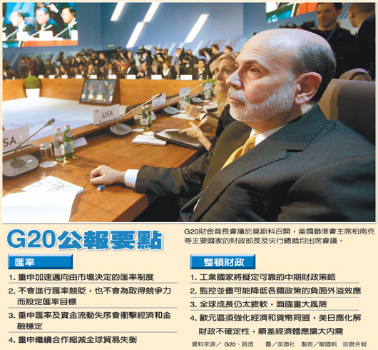

Slide 26

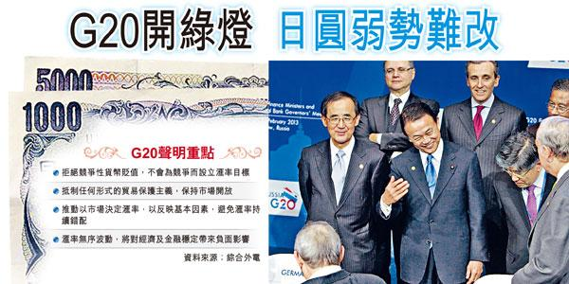


2013/1/29 止

Slide 27




從去年11月中旬押注日圓走軟以來﹐規模240億美元的索羅斯基金管理公司(Soros Fund Management)獲得了將近10億美元的賬面利潤。
另外一些通過做空日圓而大筆獲利的包括﹐埃因霍恩(David Einhorn)的綠光資本(Greenlight Capital Inc.) 、洛布(Dan Loeb)的Third Point LLC﹐以及貝斯(Kyle Bass)的海曼基金(Hayman Capital)。
貨幣戰爭的政治聯想，無限寬廣。

Slide 28


年初來市場對全球經濟前景的樂觀氣氛已逐漸消退。
國際貨幣基金日前才調降今年全球經濟成長預測。而這表示會有更多的國家，尋求以貨幣貶值來促進出口，進而支撐經濟成長。
未來投資人不能再光以物價水準來預測央行貨幣走向，而必須考慮更多的因素。
美元不但不會因為聯準會的量化寬鬆行動而走低，反而可能會因為投資人擔心全球經濟前景而使其避險天堂角色更形發揮，吸引資金前來。影響所及，美元不跌反漲。美國經濟無法復甦。
在此同時，各國央行貨幣政策進行干預的不確定性只會使得國際匯市更形震盪。

Slide 29



人民幣走勢

Slide 30


中國狂掃黃金，準備貨幣戰爭
  中國增加買金主要為對沖外匯儲備風險。由於美元資產佔中國外匯儲備相當大部分，人行買金可分散風險，加上黃金佔中國外匯儲備比重僅1.7%，遠較歐美國家為低，故增加買金亦無可厚非。
  亞洲各國資產大多以本幣計價，而負債則以美元為主，若本幣持續貶值，隨時導致資不抵債引發金融動盪。中國吸納更多黃金可以穩定人民幣。

Slide 31

歐洲經濟
EEA: European Economic Area, EFTA: The European Free Trade Association
Today the EFTA Member States are Iceland, Liechtenstein, Norway and Switzerland.

Slide 32

歐債危機
自2009年年底以來，部份歐洲國家的主權債務可能產生違約，進而波及金融市場，損害實質經濟，造成景氣大衰退。
歐債危機也引起不少輿論質疑歐元前景及歐盟是否會解體。
歐債無法一次解決，是連續劇、是糖尿病。

Slide 33

PIIGS 債期時間表

Slide 34

財政問題為歐洲主權債務危機發生之要因
問題國家的政府外債比偏高，各國間也交叉買債。
2008 年金融海嘯後，先進國家銀行警覺對南歐曝險偏高
債務去槓桿化為主流，演變成去歐洲化現象。
  投資者去槓桿化（負債除以盈利大幅降低），加強流動資金，，改善資產負債表的品質。
  投資者去槓桿化行動使得危機更加惡化，南歐債券更乏人問津

Slide 35





歐盟救經濟:撙節支出
歐盟領導人：德法領袖
鐵娘子梅克爾：德國記取通膨教訓，不用美國那一套，而是要治本
梅克爾早於歐元區債信危機浮現之時，就一直不斷重申政治改革，藉以提高財政紀律與加強經濟競爭力。
前法國總統薩克齊強力支持歐盟國家的改革。兩人形成「梅克齊」(Merkozy)連線
法國總統選舉2012/5變天，奧蘭德當選
現在是梅蘭德(Merkande)或法琪拉(Frangela)連線

Slide 36


歐債關鍵日2012/ 9/12
2012/6以前梅克爾反對發行歐元債券、共同債務
6/29 歐盟峰會出乎預料通過
  1200億歐元的刺激經濟計畫；
  同意2012年底前建立單一金融監管機構；
  歐洲金融穩定基金( EFSF)或歐洲穩定機制(ESM)可直接注資銀行，避免增加被紓困國赤字預算；
  同意動用紓困基金購買求援國的公債，壓低借款成本
9/12 歐債關鍵日，不確定已經落幕
  德國法院判定不違憲
  歐洲央行不改變收購主權公債
  荷蘭大選: 支持歐元與主張財政緊縮的現任總理呂特（Mark Rutte）大勝。

Slide 37



現狀

Slide 38



Slide 39



未來觀察重點
2012/12/13 通過歐洲中央銀行成為歐盟各銀行
單一監管機構，使歐盟領袖有信心在克服歐元
區債務危機上，處理有利地位。
2013年1月1日歐盟財政協定生效
歐洲央行在正式監管前還有許多準備工作，最早可能在2013年4月開始監管，且要等到2014年3月才能完全上路。
成立銀行聯盟的未來幾個階段將更為艱難，包括設立一筆清算資金以關閉問題銀行，及協調存款擔保以保護存戶。明年也將有許多政治與金融難關要過。
義大利將於2013年最近舉行國會大選，西班牙可能要求全面紓困，德國將於明年9月選舉國會。

Slide 40

美洲經濟

Slide 41




美國救經濟: QE(量化寬鬆)政策
「量化寬鬆」中的「量化」指將會創造指定金額的貨幣，而「寬鬆」則指減低銀行的資金壓力。
聯準會主席柏南克主張量化寬鬆政策帶來刺激效果。
於是2009 年灑下1.3 兆美元，2010年 6000億美元

Slide 42



QE3+QE3S
2012/9/13，美聯準會麾下聯邦公開市場委員會(FOMC)宣布推出第三輪量化寬鬆政策(QE3)，並且將維持超低利率(○∼○．二五％)延長到2015年中。
每月採購四百億美元的抵押貸款支持證券(MBS)，現有扭曲操作(OT)維持不變。這次買債行動既針對特定目標，也不設限。
12月的貨幣政策例會並宣佈，擴大現有資產購買規模，每月除了繼續購買400億美元抵押貸款支援證券外，還將額外購買約450億美元長期國債。

Slide 43


扭曲操作(Operation Twist)：美聯儲賣出較短期限國債，買入較長期限的國債。
減低企業融資成本，促進經濟發展。
美國房地產與30 年期公債連動，OT 救房市，減低房貸成本，讓人民遷移找新工作。

Slide 44




QE政策有後遺症
  量化寬鬆貨幣政策是一把雙刃劍，長期來看，埋下通脹的隱患，在經濟增長停滯的情況下，更會引起滯漲。
  懂得利用財務槓桿就賺大錢。
  黃金原物料價格直直上
  市場波動大幅增加。
  追溯源頭還是葛林斯潘大降息
  英雄變狗熊

Slide 45



財政懸崖
所謂「財政懸崖」（fiscal cliff），是最先由聯儲局主席伯南克今年2月時提出，意指多種減稅措施到期屆滿，加上聯邦政府需要削減公共開支，令經濟驟然減速，猶如墮崖般直插谷底。
美國的大規模減支措施會在3月1日按期啟動？

Slide 46



未來觀察重點
  財政懸崖的衝擊及兩黨協商的解決之道
  失業率的改善
  美國家庭在去槓桿化後的消費模式
  房市在去泡沫化後的銷售行情改善
  金融行業在風險下降過程中的業務擴張
  高科技行業是否能帶領風潮

Slide 47




Apple 股價

Slide 48



亞洲經濟

Slide 49

韓國
南韓近年來積極推動自由貿易協定(FTA)的簽訂，2011/7/1與歐盟的FTA生效，2011/10/12日美國國會又通過了美韓FTA，是南韓在貿易戰場上的重大成就。

Slide 50



轉型升級
大財閥主宰社會，貧富不均嚴重。巨大的家庭和企業負債規模。物價高漲，弱勢不滿。
Stages
of Development
Promoting
creative research
Developing advanced technologies
• Basic research
• Generic technologies
• Diversification of NRDP
• HAN (1992)
• Commercialization
Indigenizing industrial technologies
Imitating
foreign technologies
• NRDP(1982~)
• PRIs in 1980s
• KIST(1966)
• MOST(1967)
• GRIs in 1970s
1960
1970
1980
1990
2000
year

Slide 51



東南亞是亮點
ASEAN是不景氣中的亮點
人口6.18億的東協十國，其GDP總和已超越印度，從2000年的6000億美元成長到2011年的2.3兆美元，可望在2030年逼近10兆美元。

Slide 52




中國大陸的崛起
中國現已成為最大出口國；
世界第一大外匯存底
世界第二大經濟體
全球第二大外人直接投資國家
在1979中國對全球經濟增長的貢獻率僅有2.3%，2009貢獻率已經陡升至約19%。
  2010 GDP 39.7983兆元RMB，比上年增長10.3%，2011年增長率是9.2%，2011年的GDP大約是47.16兆元，比上年增長9.2%

Slide 53



跟 9 有關
1949 社會主義救了中國
1979 資本主義救了中國
1989中國救了社會主義
2009中國救了資本主義???

Slide 54


海嘯後大陸也有QE
國際金融危機爆發以後，隨著4兆元人民幣刺激經濟計畫的實施，固定資產投資更大幅增長，M2/GDP的值就大幅上升至194%。而金融危機之後，貨幣供給量更隨著景氣復甦、貸款的快速增長而迅速增加，再透過貨幣乘數，2012年底M2餘額達到了97兆元人民幣。

Slide 55


現在中國M2超大規模，也是中國經濟在全球份額上升的結果。但是貨幣份額的升幅超過經濟增長，成為目前資產泡沫（尤其是房地產）的主要推力，也是目前通膨的主要原因。此舉拉大了貧富差距，從而使得最終消費對GDP的貢獻下降，中國經濟的結構性問題也因此日趨嚴峻。
2010/4

Slide 56







大陸房價、物價問題
過多的錢，追逐少數的商品
房價問題嚴重，資產泡沫
通膨 China Pig Index (CPI)
限購令違背經濟自由意志。
地方政府性債務總額約為10.7萬億元(1.65萬億美元） 。這相當於2010 GDP的27%

Slide 57
十二五解決相關難題
保增長
經濟結構-增消費調投資、包容式增長
1.內需高於外需、消費高於投資、民間優於政府
2.收入分配制度改善，民眾所得與經濟成長同步
GDP 7.5%
區域結構-中西部、城鎮化
調結構
1.開發大西部，提高中西部的經濟發展
2.提高城鎮化、解決三農問題(農民、農業、農村)
控通膨
產業結構-戰略新興產業、生產性服務業
CPI 3%
節能環保、信息科技、生技醫療、新能源、新材料、電動車、高端設備製造
資料來源：中國發改委、中國十七屆五中全會會議公報、 JS彙整製圖

Slide 58
過去台灣經濟發展的成就：
快速成長下仍保有物價穩定
台灣經濟
經濟成長率
消費者物價上漲率
9.8
1

Slide 59


均富

Slide 60






現在執行：黃金十年 活力經濟
以壯大臺灣、連結亞太、布局全球為大戰略，積極開放鬆綁，讓臺灣企業縱橫全球；
加速科技創新，優化產業結構，發展樂活農業，提升產業競爭力，邁入創新經濟型體制；
全力促進就業與維持物價穩定，使人民生活富足繁榮，讓經濟成長的果實為全民所共享。

Slide 61


高科技

Slide 62







創新突破
十大重點服務業內容：
一、美食國際化
二、國際醫療
三、音樂及數位內容
四、會展產業
五、國際物流
六、高科技及創新產業籌資中心
七、都市更新
八、WiMAX產業
九、華文電子商務
十、高等教育輸出
四大智慧型
一、雲端運算
二、智慧電動車
三、發明專利產業化
四、智慧綠建築

Slide 63



開放，必走之路
TPP (泛太平洋經濟夥伴關係協定(Trans-Pacific Partnership)
RCEP (Regional Comprehensive Economic Partnership)
ECFA(Economic Cooperation Framework Agreement)後續
自由經濟示範區

Slide 64



兩岸ECFA
兩岸經濟合作架構協議
（Economic Cooperation Framework Agreement, ECFA）
是以經貿為主的協議，並不涉及敏感政治議題。
透過ECFA，兩岸經貿正式進入「制度化合作」的新時代。
早收清單中均涵蓋研發、專業設計等領域，除了使相關產業更加靈活布局兩岸、提升競爭力外，如何藉由兩岸研發、專業設計產業合作，滿足台商企業的相關服務需求，將是可發展的方向。
63

Slide 65





Slide 66
優勢互補，軟實力結合兩岸進軍世界
ECFA的簽訂，紓緩了業者已面臨的威脅，並為業者爭取到
有利的登陸條件，兩岸透過經貿合作產生的互惠雙贏，有
利產業的根留台灣發展，也將促使兩岸更為和平穩定，對
產業界而言，將是一個新的契機。而基於永保競爭優勢與
永續經營生機的理念，兩岸企業更應加強合作，運用彼此
的優勢，攜手進軍世界。
打造台灣黃金十年
語文相通
大陸
硬實力
勞力、土地、市場
、基礎技術、行
政效率…
台灣
軟實力
創新、設計、運籌
物流、經營管理
、國際行銷…
1＋1＞2
文化相近
54

Slide 67



台灣經濟的未來
亞太營運中心
亞洲籌資中心
華人資產管理中心
世界運籌中心
連結中國走向全世界
連結世界走進中國
台灣是中國跟世界都不可或缺

Slide 68


